Slide 1
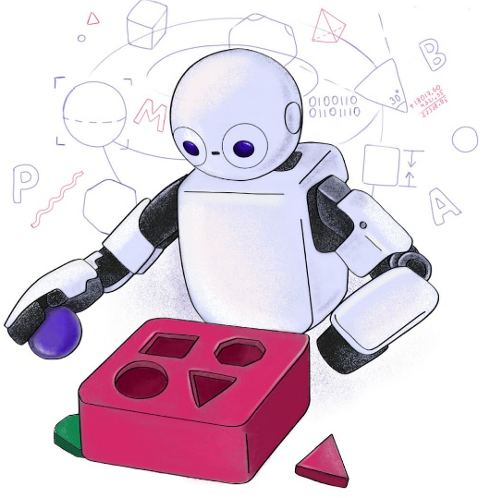

TP558 - Tópicos avançados em Machine Learning: LLMatic: NAS via LLM e QD Optimization
Pedro Guerrato
pguerrato@gmail.com

Slide 2
Introdução
Um dos grandes desafios no deep learning é criar arquiteturas de redes neurais eficazes.
A Busca por Arquiteturas Neurais (Neural Architecture Search - NAS) é o termo genérico usado para esse atividade de automatizar o processo de busca da melhor arquitetura de uma rede neural.

Slide 3
Introdução
Toda ANN (Artificial Neural Network) tem um objetivo especifico, como por exemplo, no caso do artigo é a classificação de imagens utilizando CNN.
A definição do problema pode ser vista como o estabelecimento de um objetivo — por exemplo, alcançar a máxima acurácia em uma tarefa de classificação, respeitando restrições de parâmetros e número de ciclos de treinamento — e a formulação da busca pela arquitetura que otimize esse objetivo.
Cada avaliação consiste em treinar a arquitetura candidata utilizando métodos como Gradiente Descendente sobre um conjunto de dados de referência, de modo a aferir seu desempenho. Esse processo geralmente demanda a exploração e consequente descarte de milhares de arquiteturas distintas.
Notes:
A ideia é definir uma meta — como obter a maior precisão possível em um problema de classificação, sem ultrapassar certos limites de parâmetros e rodadas de treino — e transformar isso em uma busca pela rede neural que atinja esse resultado da melhor forma.
Na prática, cada teste treina a arquitetura escolhida usando técnicas como gradiente descendenteem um conjunto de dados de referência para medir seu desempenho. Como consequência, milhares de arquiteturas acabam sendo testadas e descartadas até se encontrar as mais promissoras.

Slide 4
Introdução
As duas abordagens mais comuns para criação de NAS são:
Algoritmos de Reinforcement Learning: Que geralmente é dado pelo treinamento de uma outra rede ”controladora” que sempre que consegue oferecer uma arquitetura melhor, é premiada; e quando o inverso, é penalizada.
Algoritmos de Evolutionary Computation: Onde ocorre diretamente no espaço das arquiteturas neurais, mantendo-se uma população avaliada por métricas de desempenho. Essa abordagem se aproxima da neuroevolução, existente desde os anos 1980, mas adaptada para NAS.

Slide 5
Introdução
As duas abordagens mais comuns para criação de NAS são:
Algoritmos de Reinforcement Learning: Que geralmente é dado pelo treinamento de uma outra rede ”controladora” que sempre que consegue oferecer uma arquitetura melhor, é premiada; e quando o inverso, é penalizada.
Algoritmos de Evolutionary Computation: Onde ocorre diretamente no espaço das arquiteturas neurais, mantendo-se uma população avaliada por métricas de desempenho. Essa abordagem se aproxima da neuroevolução, existente desde os anos 1980, mas adaptada para NAS.

Slide 6
Fundamentação teórica
O processo de procurar pelas melhores arquiteturas por meio de Reinforcement Learning ou Evolutionary Computing, por mais que contribuam para uma solução, ainda são lentas e imprecisas.
Por que não explorar por conhecimentos já obtidos para melhores arquiteturas de ANN?

Slide 7
Fundamentação teórica
O artigo “LLMatic: Neural Architecture Search via Large Language Models and Quality Diversity Optimization” de Nasir et al. propõe combinar LLM com algoritmo evolucionário para gerar arquiteturas com performances no estado da arte na atividade de NAS.

Slide 8
Fundamentação teórica
Os LLMs são reconhecidos por sua capacidade de gerar código e pelo conhecimento do estado da arte por ser treinado por diversas fontes. O artigo propõe usar essa habilidade para introduzir variações significativas no código que define as redes neurais.
No entanto, um LLM por si só não consegue encontrar uma arquitetura ideal, pois não pode testar as arquiteturas e aprender com os resultados. Por isso, o artigo sugere combinar o conhecimento de domínio dos LLMs geradores de código com um mecanismo de busca robusto.

Slide 9
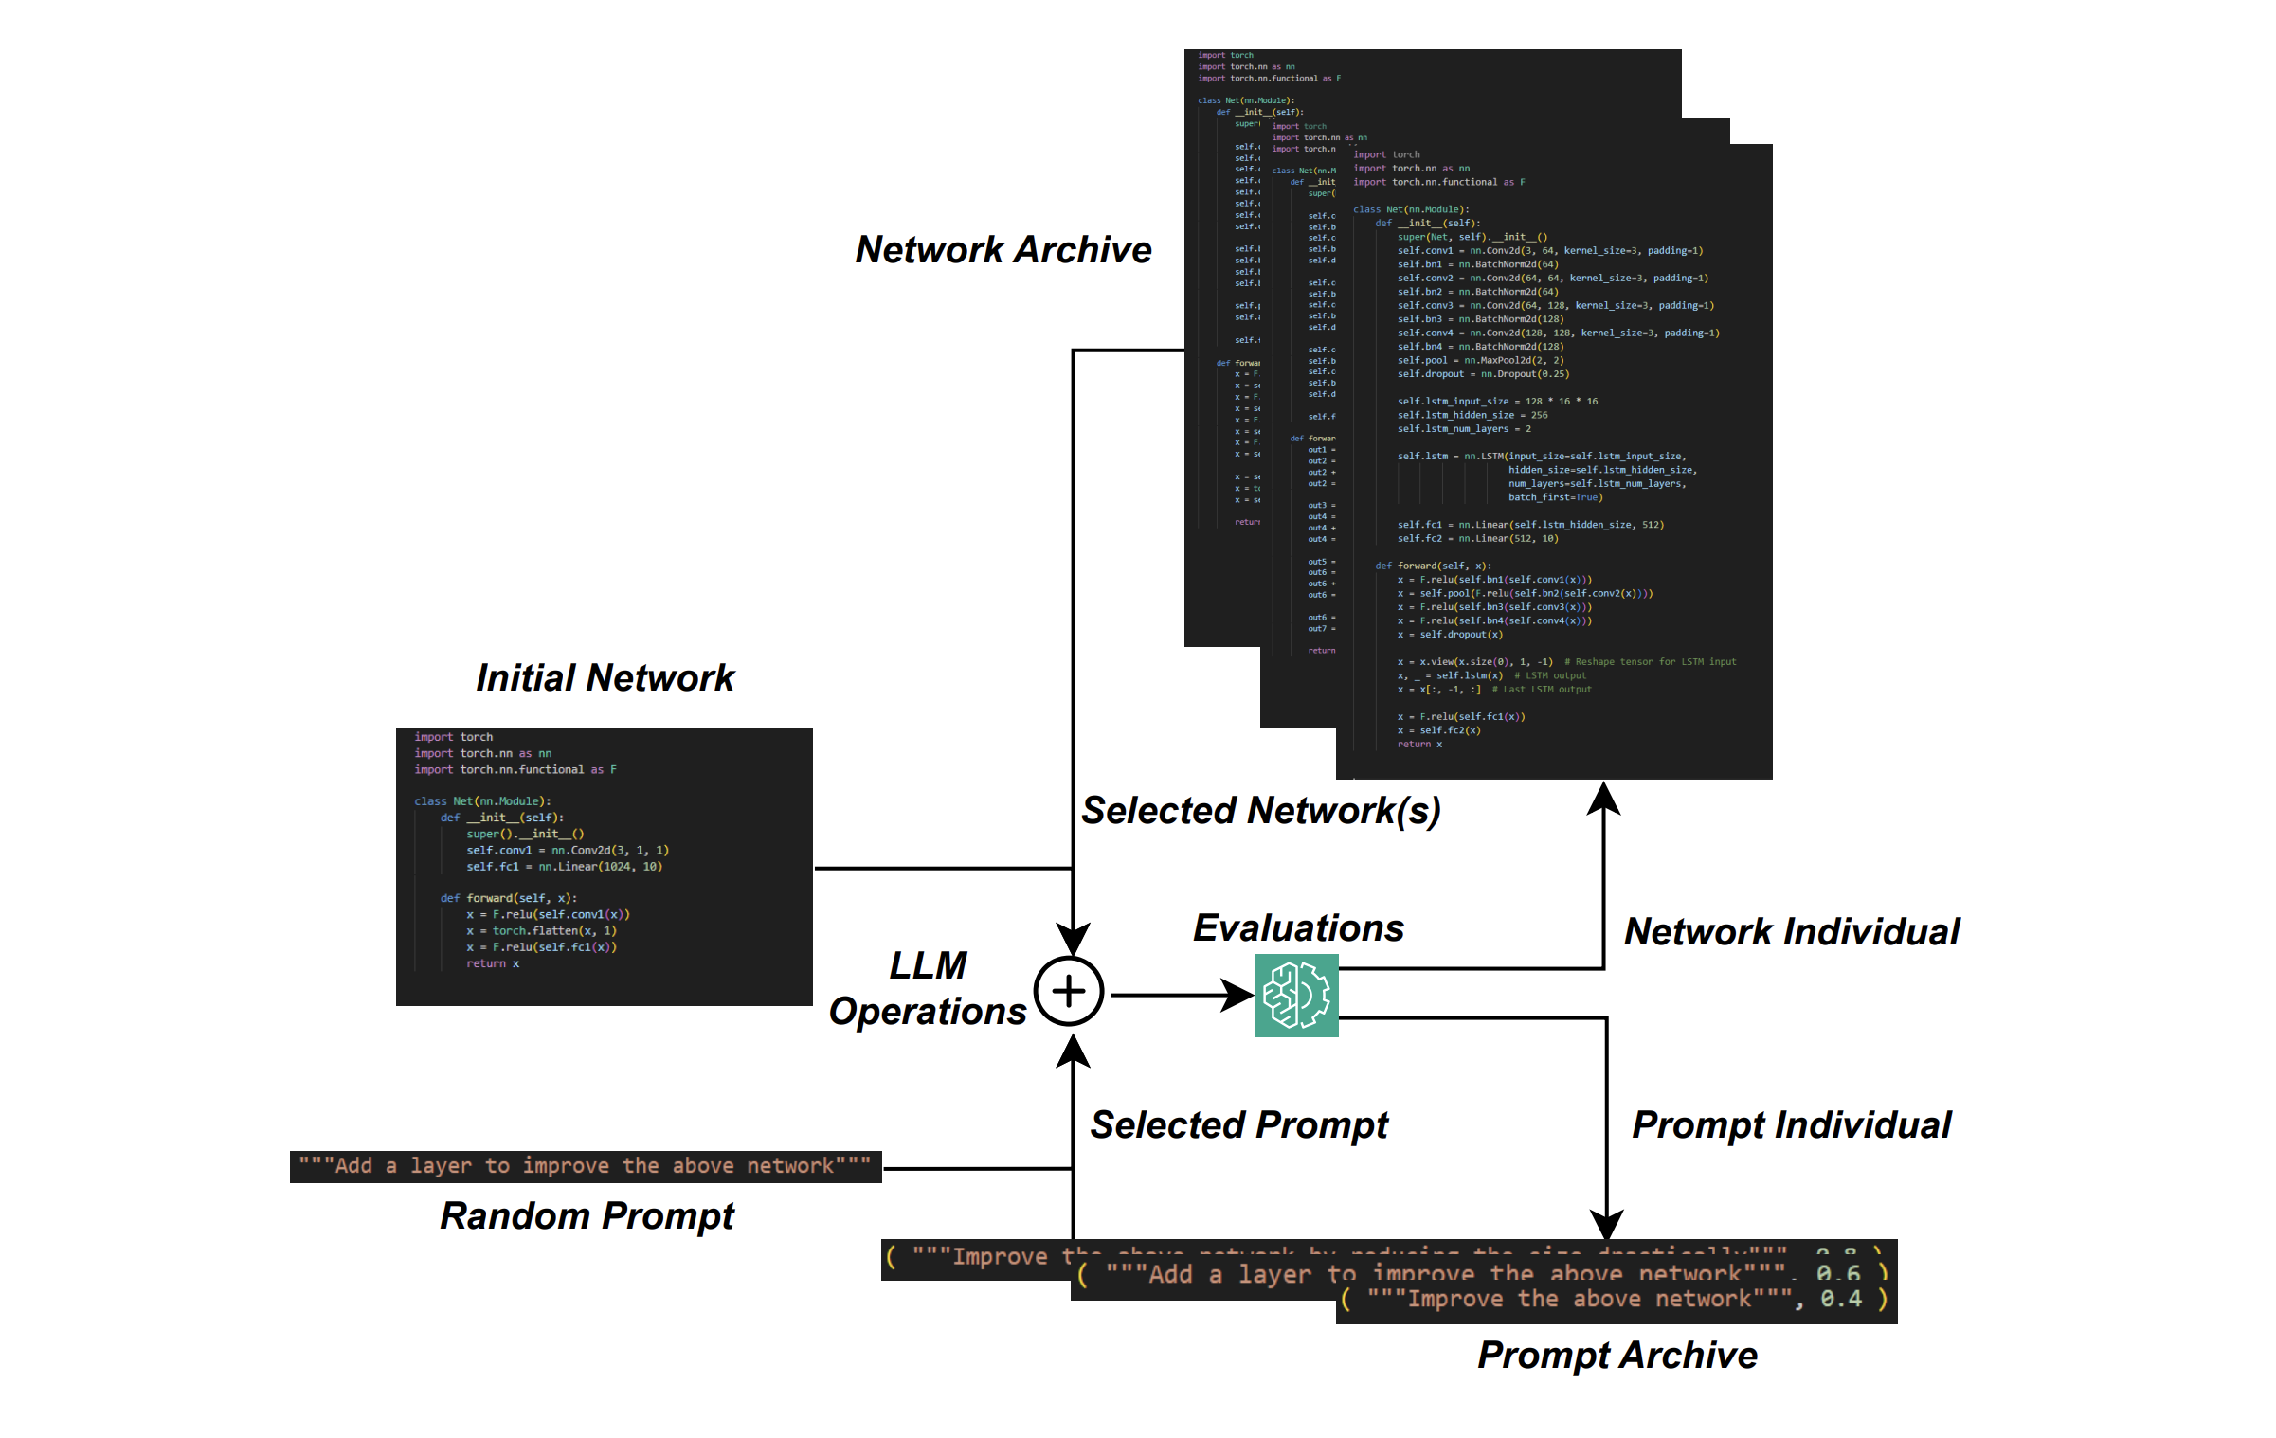
Fundamentação teórica

Slide 10
Fundamentação teórica
Sendo assim, é possível adotar a estratégia de utilizar algoritmos de Quality Diversity (QD) Optimization que permite encontrar um conjunto de soluções.
QD é um campo de pesquisa dentro de algoritmos evolucionários e otimização que busca não apenas encontrar a melhor solução possível, mas sim descobrir um conjunto diverso de soluções de alta qualidade.
Em contraste com a otimização tradicional, que tende a convergir para uma única solução ótima, os algoritmos QD exploram o espaço de busca de forma a equilibrar qualidade (performance) e diversidade (variedade de soluções com características diferentes).

Slide 11
Fundamentação teórica
Por exemplo:
Em um problema de projeto de robôs que precisam andar, um algoritmo clássico de otimização tentaria encontrar o robô mais rápido possível.
Um algoritmo de QD, por outro lado, vai tentar encontrar vários tipos de robôs eficientes (um que corre com quatro pernas, outro que rola, outro que salta, etc.), oferecendo um portfólio de soluções boas e diversas.

Slide 12
Arquitetura e funcionamento
O sistema é composto por dois arquivos evolutivos principais que trabalham em cooperação:

Slide 13
Arquitetura e funcionamento
Arquivo de Redes (Network Archive)
Armazena arquiteturas de redes neurais candidatas.
Cada rede é descrita por dois descritores comportamentais:
Relação largura/profundidade (width-to-depth ratio).
FLOPS (operações de ponto flutuante por segundo, mais correlacionado ao tempo real de treino do que apenas número de parâmetros).
O fitness das redes é a acurácia de teste após treinamento.
Arquivo de Prompts (Prompt Archive)
Armazena combinações de prompts + temperatura do LLM usados para gerar código de redes.
A temperatura controla a aleatoriedade da saída do LLM: baixa → determinística, alta → mais criativa.
O fitness é baseado na curiosidade: se um prompt gera redes que entram no arquivo de redes e melhoram desempenho, ele ganha pontuação.

Slide 14
Arquitetura e funcionamento
O processo segue uma dinâmica evolutiva guiada pelo LLM e pelo QD:
Inicialização
Começa com uma rede simples (1 camada convolucional + 1 camada densa).
Gera redes iniciais a partir de prompts aleatórios utilizando CodeGen-6.1B.
Evolução
Em cada geração, decide-se aplicar mutação (70%) ou crossover (30%).
Mutação: seleciona um prompt e uma rede, gera uma nova variante de arquitetura.
Crossover: combina duas redes semelhantes usando instruções de um prompt fixo.
A temperatura do LLM é ajustada dinamicamente:
↑ se as novas redes superam as anteriores (exploração).
↓ se as redes pioram (exploração mais controlada).

Slide 15
Arquitetura e funcionamento
O processo segue uma dinâmica evolutiva guiada pelo LLM e pelo QD:
Treino e Avaliação
Cada rede é treinada por algumas épocas no dataset alvo (inicialmente CIFAR-10 e, posteriormente extendido para NAS-Bench-201).
O desempenho (acurácia) determina se ela entra no Network Archive.
O prompt responsável é avaliado e, se for útil, adicionado ao Prompt Archive.
Quality Diversity (QD)
O algoritmo usado é o CVT-MAP-Elites, que organiza os indivíduos em nichos (células) no espaço de descritores.
Isso garante não só alta performance, mas também diversidade de arquiteturas (redes pequenas, médias e grandes, por exemplo).

Slide 16
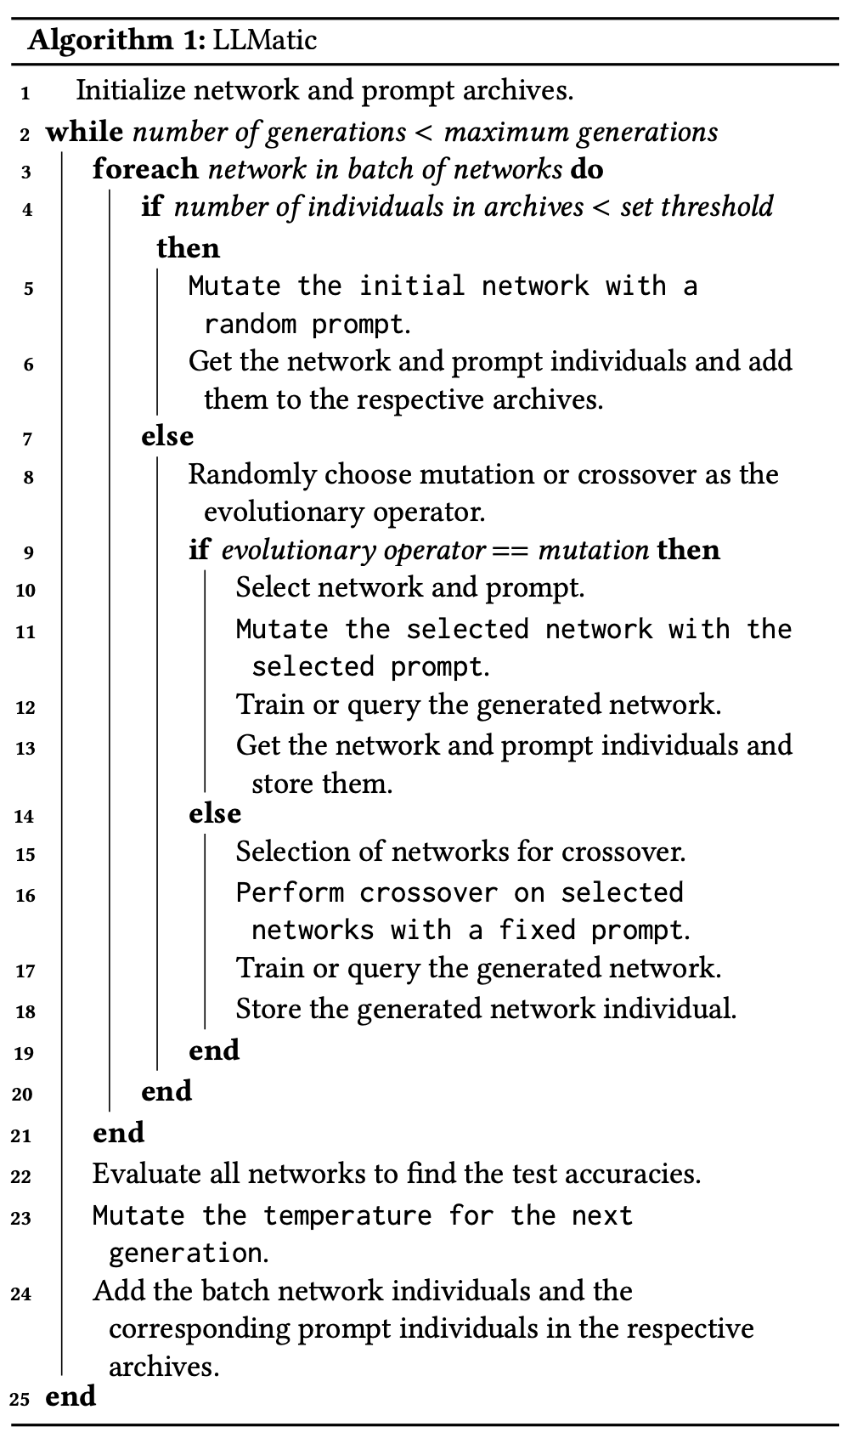
Arquitetura e funcionamento

Slide 17
Treinamento e otimização
No caso do NAS, toda vez que um candidato é considerado promissor, o treinamento.
Cada rede gerada pelo LLMatic passa por um treinamento supervisionado padrão (quando válida), mas com recursos controlados para eficiência:

Slide 18
Treinamento e otimização
Configuração da rede inicial
Uma convolução (3 canais de entrada, kernel 1x1, 1 saída).
Uma camada densa com 1024 neurônios conectada a 10 saídas (classes).
Ativação: ReLU em todas as camadas.
Treinamento de cada candidato
Número de épocas: 50.
Otimizador: SGD (Stochastic Gradient Descent).
Taxa de aprendizado (lr) = 0.001
Momentum = 0.9
Loss function: Cross-Entropy Loss.

Slide 19
Treinamento e otimização
Avaliação (Fitness)
O desempenho é medido pela acurácia no conjunto de teste.
Esse valor é usado como fitness no Network Archive.
Atualização do Prompt Archive
Se o prompt gerou uma rede que entrou no Network Archive ou superou a geração anterior, seu fitness aumenta.
Caso contrário, o fitness cai, e a curiosidade associada ao prompt também diminui.

Slide 20
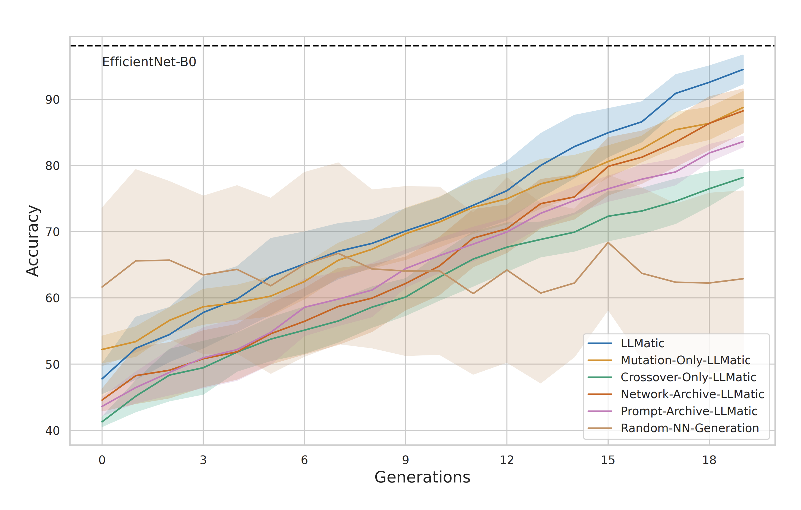
Treinamento e otimização

Slide 21
Vantagens
Eficiência em número de avaliações
Encontra arquiteturas competitivas em ~2.000 avaliações, enquanto métodos tradicionais (ex.: EfficientNet-B0) precisaram de ~8.000.
Exploração guiada por conhecimento prévio
Ao usar LLMs treinados em código, o sistema aproveita o conhecimento prévio de arquiteturas de redes neurais já embutido nesses modelos.
Diversidade de soluções (Quality Diversity)
Em vez de encontrar apenas uma rede ótima, o LLMatic gera um conjunto de arquiteturas diversas e de qualidade (redes pequenas, médias e grandes).
Isso ajuda em cenários práticos, como escolher arquiteturas para dispositivos com diferentes restrições de hardware (RAM, FLOPS, etc.).
Notes:
Eficiência em número de avaliações
Encontra arquiteturas competitivas em ~2.000 avaliações, enquanto métodos tradicionais (ex.: EfficientNet-B0) precisaram de ~8.000.
Isso significa menor custo computacional para chegar a bons resultados.
Exploração guiada por conhecimento prévio
Ao usar LLMs treinados em código, o sistema aproveita o conhecimento prévio de arquiteturas de redes neurais já embutido nesses modelos.
Diferente de uma busca aleatória ou “cego” de evolução, as mutações são mais informadas.
Diversidade de soluções (Quality Diversity)
Em vez de encontrar apenas uma rede ótima, o LLMatic gera um conjunto de arquiteturas diversas e de qualidade (redes pequenas, médias e grandes).
Isso ajuda em cenários práticos, como escolher arquiteturas para dispositivos com diferentes restrições de hardware (RAM, FLOPS, etc.).

Slide 22
Vantagens
Combinação inovadora de dois arquivos cooperativos
Network Archive → avalia arquiteturas em termos de acurácia + descritores (largura/profundidade, FLOPS).
Prompt Archive → avalia a eficácia dos prompts e ajusta automaticamente a temperatura do LLM.
Essa cooperação gera um ciclo virtuoso: bons prompts → boas redes → melhora dos arquivos → melhores próximos prompts.
Resultados competitivos com SOTA (state-of-the-art)
Em CIFAR-10 e NAS-Bench-201, o LLMatic chegou muito próximo dos melhores resultados conhecidos, apesar de usar menos recursos.
Superou outros métodos baseados em LLM (como GENIUS, com GPT-4).
Notes:
Combinação inovadora de dois arquivos cooperativos
Network Archive → avalia arquiteturas em termos de acurácia + descritores (largura/profundidade, FLOPS).
Prompt Archive → avalia a eficácia dos prompts e ajusta automaticamente a temperatura do LLM.
Essa cooperação gera um ciclo virtuoso: bons prompts → boas redes → melhora dos arquivos → melhores próximos prompts.
Resultados competitivos com SOTA (state-of-the-art)
Em CIFAR-10 e NAS-Bench-201, o LLMatic chegou muito próximo dos melhores resultados conhecidos, apesar de usar menos recursos.
Superou outros métodos baseados em LLM (como GENIUS, com GPT-4).

Slide 23
Desvantagens
Existem LLMs maiores que possibilitariam melhorar a qualidade e a criatividade das arquiteturas geradas;
CodeGen-6.1B é pago. Seria interessante o uso de um LLM gratuito;
Alto custo computacional.
Notes:
Eficiência em número de avaliações
Encontra arquiteturas competitivas em ~2.000 avaliações, enquanto métodos tradicionais (ex.: EfficientNet-B0) precisaram de ~8.000.
Isso significa menor custo computacional para chegar a bons resultados.
Exploração guiada por conhecimento prévio
Ao usar LLMs treinados em código, o sistema aproveita o conhecimento prévio de arquiteturas de redes neurais já embutido nesses modelos.
Diferente de uma busca aleatória ou “cego” de evolução, as mutações são mais informadas.
Diversidade de soluções (Quality Diversity)
Em vez de encontrar apenas uma rede ótima, o LLMatic gera um conjunto de arquiteturas diversas e de qualidade (redes pequenas, médias e grandes).
Isso ajuda em cenários práticos, como escolher arquiteturas para dispositivos com diferentes restrições de hardware (RAM, FLOPS, etc.).
Combinação inovadora de dois arquivos cooperativos
Network Archive → avalia arquiteturas em termos de acurácia + descritores (largura/profundidade, FLOPS).
Prompt Archive → avalia a eficácia dos prompts e ajusta automaticamente a temperatura do LLM.
Essa cooperação gera um ciclo virtuoso: bons prompts → boas redes → melhora dos arquivos → melhores próximos prompts.
Resultados competitivos com SOTA (state-of-the-art)
Em CIFAR-10 e NAS-Bench-201, o LLMatic chegou muito próximo dos melhores resultados conhecidos, apesar de usar menos recursos.
Superou outros métodos baseados em LLM (como GENIUS, com GPT-4).

Slide 24
Exemplo(s) de aplicação
Implantação em dispositivos com diferentes restrições de hardware (ex. TinyML);
Cenários de trade-off entre desempenho e custo;
Uso em cenários em novos domínios precisam ser entrados rapidamente;
Cenários com risco de overfitting em soluções únicas;
Aplicações educacionais e de pesquisa em AutoML;

Slide 25
Comparação com outros algoritmos
1. Reinforcement Learning (RL-NAS)
Como funciona: um controlador (rede neural) gera arquiteturas, recebe como recompensa a acurácia das redes treinadas.
Limitação: precisa de muitas avaliações (muito caro).
LLMatic vs RL-NAS:
LLMatic usa LLM + evolução/QD, guiando a busca com conhecimento de código.
Encontra boas arquiteturas em menos avaliações e com mais diversidade de soluções.

Slide 26
Comparação com outros algoritmos
2. Evolução pura (Neuroevolution / Evolutionary NAS)
Como funciona: populações de redes evoluem por mutação e crossover.
Limitação: busca é “cega” — as mutações não são guiadas por conhecimento prévio.
LLMatic vs Evolução pura:
O LLM gera arquiteturas mais plausíveis e treináveis, pois tem conhecimento embutido de boas práticas em código.
Menos arquiteturas inválidas → maior eficiência.

Slide 27
Perguntas?

Slide 28
Referências
LLMatic: Neural Architecture Search via Large Language Models and Quality Diversity Optimization
https://arxiv.org/pdf/2306.01102
Neural Architecture Search with Reinforcement Learning
https://arxiv.org/pdf/1611.01578
Evolution through Large Models
https://arxiv.org/pdf/2206.08896

Slide 29
Obrigado!
Notes:
Explicar o que é o NAS Não pode-se assumir o que é o povo sabe do que estou falando. Optuna utiliza baysiana e não Não ficou claro do pq o artigo não compara com outras abordagens

Slide 30
Quiz!
https://forms.gle/FRc6wmk1q6ioX7F48

